Slide 1
Хочешь грамотным быть, учись мыслить, думать и творить!

Slide 2
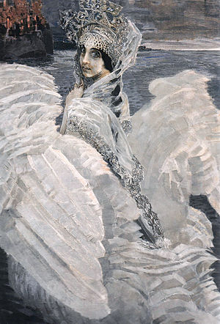
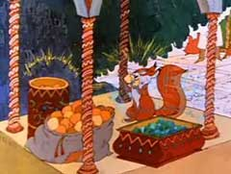
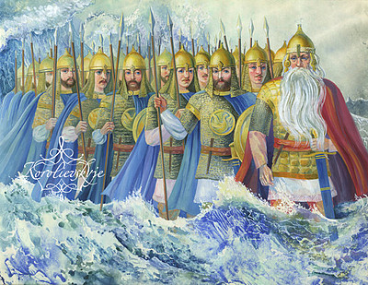

Slide 3
Первый вариант 1. Какое слово является глаголом: а) бег б) побежал в) беговая 2. Выберите верное утверждение: а) Глагол обозначает признак предмета. б) Глагол обозначает действие предмета. в) Глагол обозначает признак предмета. 3. Какой глагол употреблен в 3 л. ед.ч.: а) велит б) гляжу в) женятся 4. Укажите глаголы неопределённой формы: а) молвил б) узнаёт в) пристать | Второй вариант 1. Укажите глагол настоящего времени: а) напишу б) улетает в) скрыла 2. Какой глагол I спр.: а) слышать б) дружить в) освещать 3. К какому глаголу в будущем времени не следует добавлять слово будет: а) бросить б) бросать в) разбрасывать 4. В каком предложении неверно употреблён глагол? а) Илья клал учебники в портфель. б) Дежурный положил мел около доски. в) Всегда ложи вещи на место.

Slide 4
Первый вариант 1 – б 2 – б 3 – а 4 – в | Второй вариант 1 – б 2 – в 3 – а 4 – в

